Slide 1

중급 산업AI 프로젝트 (AI agent)
TEAM 대왕개미
에너지공학과 김 / 전기공학전공 안상호

Slide 2

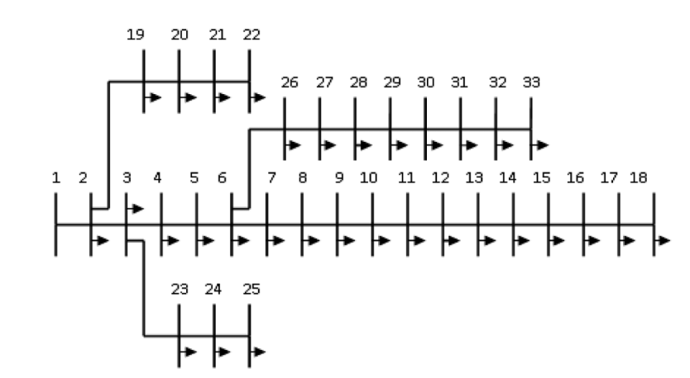
프로젝트 개요
WHY?
본 프로젝트는 22.9kV급 33모선 전력계통에서 부하 증가로 인한 전압 강하 및 전력 품질 저하 문제를 해결하고, 설치 비용을 최소화하면서 분로 커패시터의 용량과 설치 위치를 최적화하는 방안을 탐색하는 것을 목표로 한다.
Notes:
22.9kV 전력계통에 각 모선의 부하 증가로 인해 전압 및 전력품질 저하가 발생
/
불안정한 계통의 전력조류를 계산하여 취약 모선을 분석

Slide 3
프로젝트 개요
• 특정 부하 위치에 설치된 분로 커패시터의 용량 변화가 전체 시스템 전압에 미치는 영향을 정량적으로 분석하는
전압 민감도 분석을 수행
• PYTHON / MATLAB에서 각각 나오는 최적값에 대한 분로 커패시터의 용량 / 위치를 통합하여 SIMULINK와 연동되는 MATLAB으로 최종 실행

Slide 4

Lang Chain 소개
사전고찰
Notes:
최적의 커패시터 용량과 위치= 최적해
최적해란 용어에 대해 청중들이 이해할수 있도록 해야할듯

Slide 5
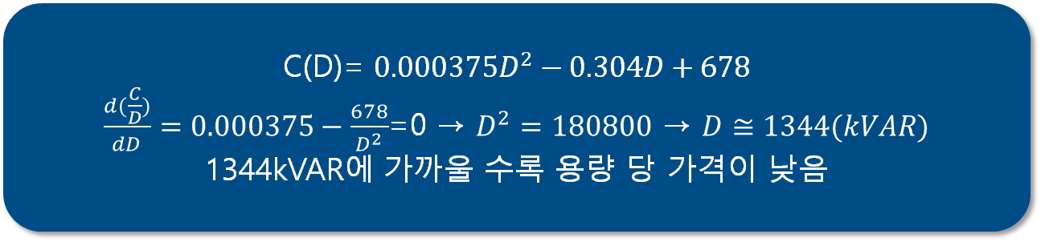
큰 커패시터 용량은 균등분할해야 저렴하다
WHY?
C(D)= $0.000375D^{2}−0.304D+678$
$\frac{d(\frac{C}{D})}{dD}=0.000375−\frac{678}{D^{2}}$=0 → $D^{2}=180800$ → $D≅1344(kVAR)$
1344kVAR에 가까울 수록 용량 당 가격이 낮음
Ex)
3900kvar -> 5196 USD
1300k * 3 = 2749 USD
Notes:
따라서 한 Bus에 여러 개의 커패시터를 병렬로 연결할 때, 각각의 용량을 최대한 1344 kvar에 가깝게 분할하여 다는 것이 경제적입니다.

Slide 6
비용 기반 탐색 가지치기
발견된 해의 총비용 C가
C< 749$(1Mvar 설치비용)x N인 경우,
N개 이상의 버스에 커패시터 설치 조합은 더 이상 탐색하지 않음
Notes:
커패시터 설치비용이 749xN 보다 작은 해를 찾았을 때, N개 이상의 Bus에 커패시터를 설치하는 경우는 탐색할 필요
전압안정 기준을 만족하는 하나의 해를 찾았을 때 드는 비용이 749*N 달러 보다 작다면 N개 이상의 bus에 캐패시터를 설치하는 경우는 최적해가 될 수 없음

Slide 7
전체 pu 변화량 평균 (전압 민감도)
3Mvar를 각 위치에 달았을 때 pu 변화량 평균
Notes:
커패시터 설치비용이 749xN 보다 작은 해를 찾았을 때, N개 이상의 Bus에 커패시터를 설치하는 경우는 탐색할 필요 ㅇ
전압안정 기준을 만족하는 하나의 해를 찾았을 때 드는 비용이 749*N 달러 보다 작다면 N개 이상의 bus에 캐패시터를 설치하는 경우는 최적해가 될 수 없음

Slide 8
전체 pu 변화량 평균 (전압 민감도)
3Mvar를 각 위치에 달았을 때 pu 변화량 평균
Notes:
커패시터 설치비용이 749xN 보다 작은 해를 찾았을 때, N개 이상의 Bus에 커패시터를 설치하는 경우는 탐색할 필요 ㅇ
전압안정 기준을 만족하는 하나의 해를 찾았을 때 드는 비용이 749*N 달러 보다 작다면 N개 이상의 bus에 캐패시터를 설치하는 경우는 최적해가 될 수 없음

Slide 9
전체 pu 변화량 평균 (전압 민감도)
4Mvar를 각 위치에 달았을 때 pu 변화량 평균
Notes:
커패시터 설치비용이 749xN 보다 작은 해를 찾았을 때, N개 이상의 Bus에 커패시터를 설치하는 경우는 탐색할 필요 ㅇ
전압안정 기준을 만족하는 하나의 해를 찾았을 때 드는 비용이 749*N 달러 보다 작다면 N개 이상의 bus에 캐패시터를 설치하는 경우는 최적해가 될 수 없음

Slide 10
최적해 찾기 Python
Python DE Algorithm, GA Algorithm, 분석

Slide 11


최적해 찾기 – Python Pandapower
Python 외부 라이브러리 Panda Power
손쉬운 사용법: 상용 툴처럼 상세하고 검증된 모델 라이브러리 제공 (선로, 변압기 등)
강력한 자동화: 스크립트 기반으로 반복적인 계통 분석 및 평가 자동화에 최적화
유연성 및 확장성: 오픈 소스로서 사용자 정의 및 기능 수정이 자유로움
다양한 해석 기능 :
조류 계산 (Power Flow)
최적 조류 계산 (Optimal Power Flow)
상태 추정 (State Estimation)
고장 계산 (Short-Circuit Calculation)
위상학적 검색 (Graph Searches)
신뢰성:
상용 소프트웨어(PowerFactory, PSS Sincal)와 결과 비교를 통해 철저한 검증 완료
파이썬 기반 전력계통 해석 라이브러리
데이터 분석 라이브러리 Pandas와 전력계통 해석 툴박스 PYPOWER를 결합
전력계통의 해석 및 최적화 자동화에 초점
핵심 컨셉
테이블 형식 데이터 구조: Pandas를 활용하여 계통 데이터를 직관적으로 관리 및 분석
성능: numba를 이용한 JIT 컴파일로 대규모 계통에서도 빠른 조류 계산 속도 보장

Slide 12
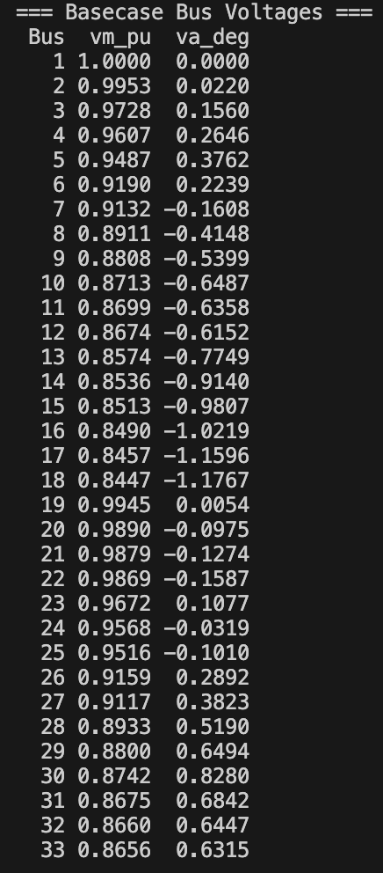
최적해 찾기 – Python 분석 신뢰도
V_LF (pu)
0.9953
0.9728
0.9607
0.9487
0.919
0.9133
0.8911
0.8808
0.8713
0.8699
0.8674
0.8574
0.8536
0.8513
0.849
0.8457
0.8447
0.9945
0.989
0.9879
0.9869
0.9672
0.9568
0.9516
0.9159
0.9117
0.8933
0.88
0.8742
0.8675
0.866
0.8656
전력조류가
같게 계산됨을
확인 가능

Slide 13
최적해 찾기 – Python 알고리즘 설계
DE, GA
항목 | Differential Evolution (DE) | Genetic Algorithm (GA)
대표 연산 | 차이 벡터 기반 변이 | 유전자 교차 + 돌연변이
변수 표현 | 연속값 벡터 (float) | 이진/정수 표현
수렴 특성 | 빠르고 안정적 | 다양성 유지, 느림
탐색 전략 | 수치 기반 계산적 탐색 | 유전자 조합 통한 확률적 탐색
장점 | 실수 최적화에 강함, 적은 파라미터 | 복잡한 구조 탐색 가능
적합 문제 | 연속형 최적화 문제 | 이산/구조적 최적화 문제

Slide 14
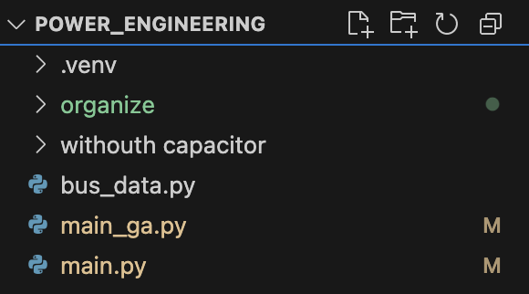
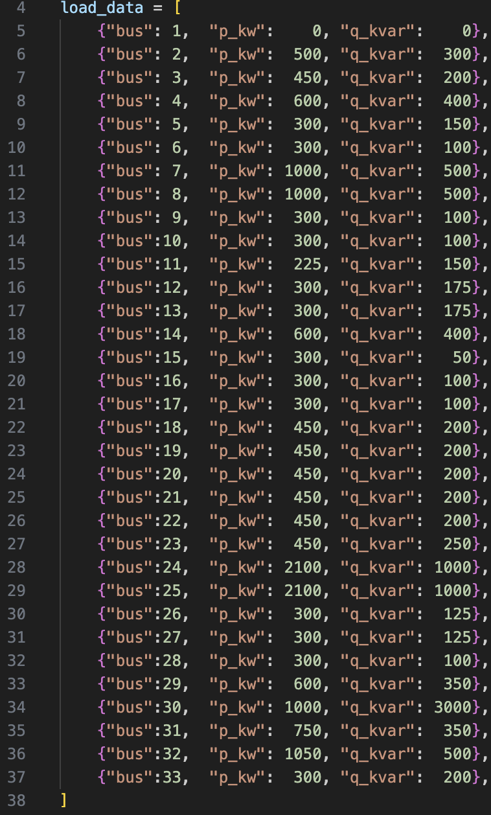
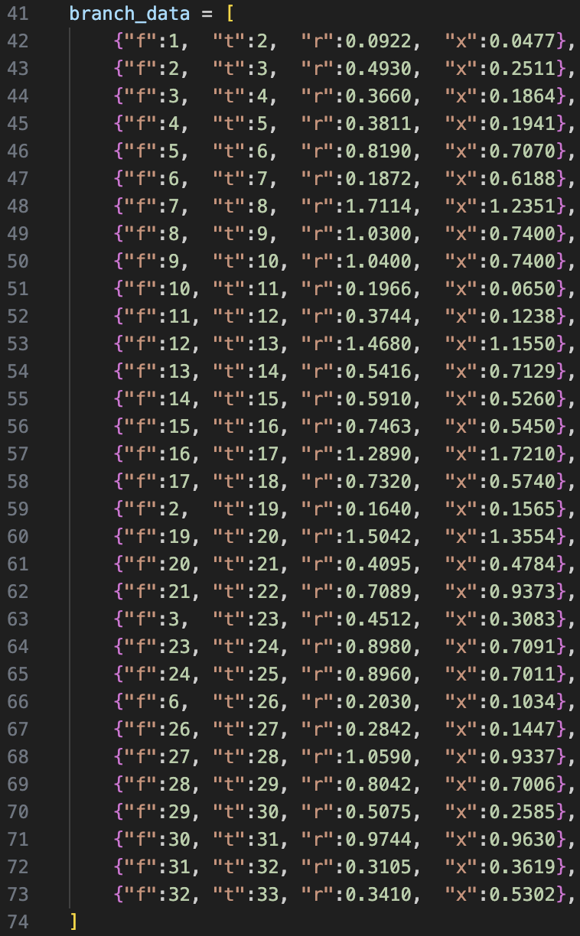
최적해 찾기 – Python CODE 구현 (준비)

Slide 15
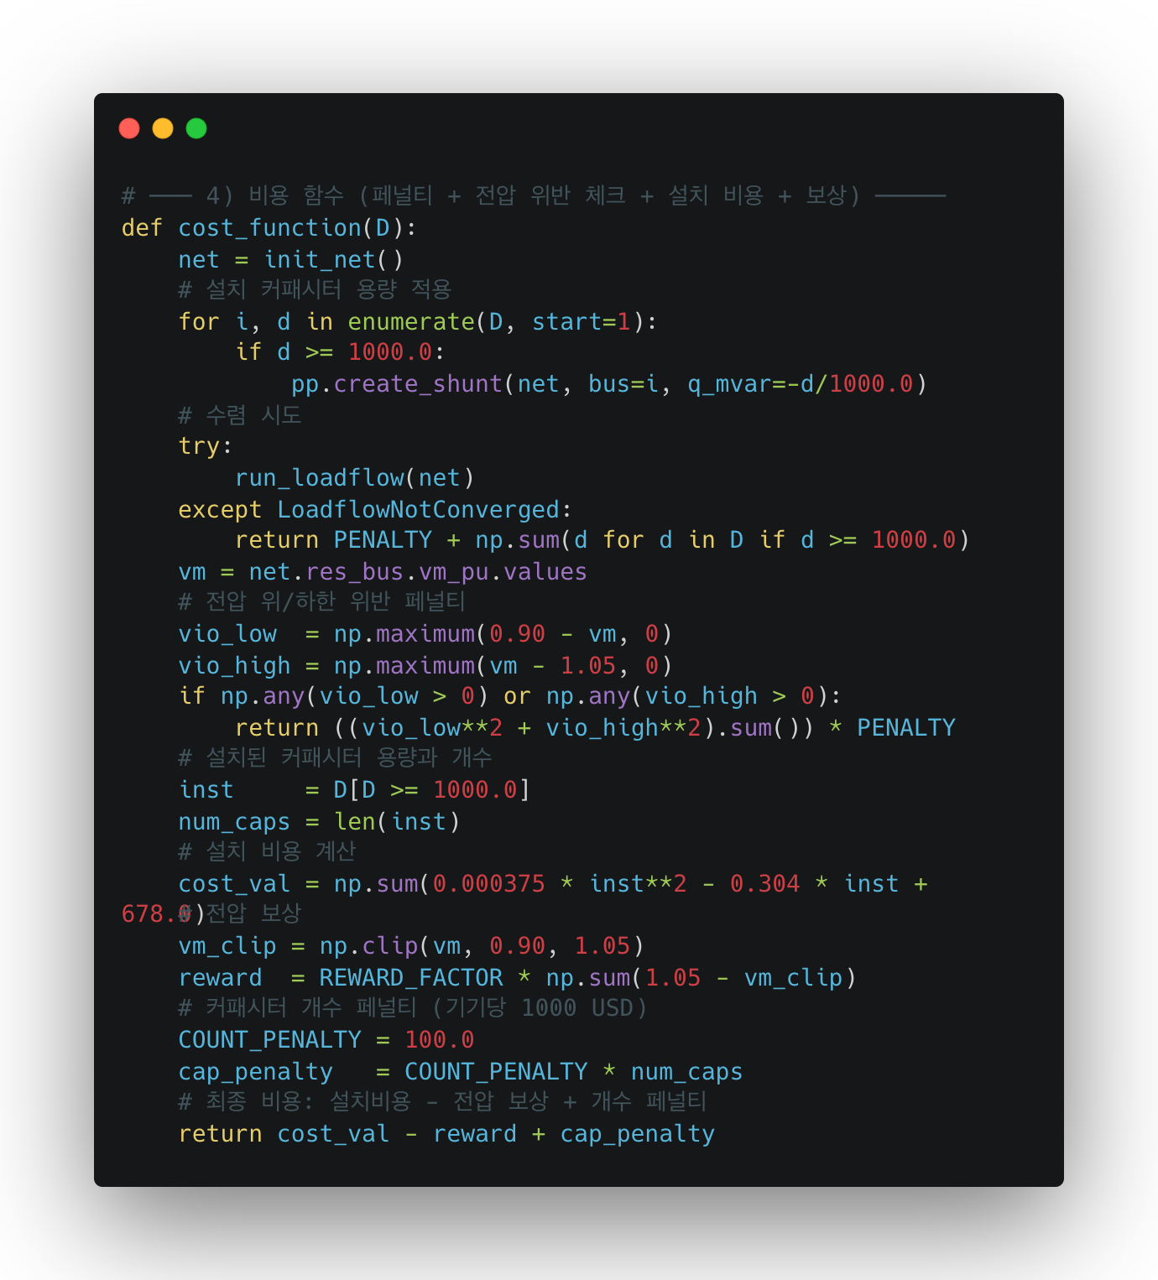

최적해 찾기 – Python CODE 구현 (DE 알고리즘-비용함수)
input : D (커패시터 용량 리스트)
앞서 설치한 커패시터 설치 후 평가
0.9~1.05pu 밖의 값은
10e8의 큰 페널티 부여
0.9pu에 가까울 수록 소폭의 보상 제공
Notes:
최적화 알고리즘에서 가장 중요한 비용함수에 대해

Slide 16
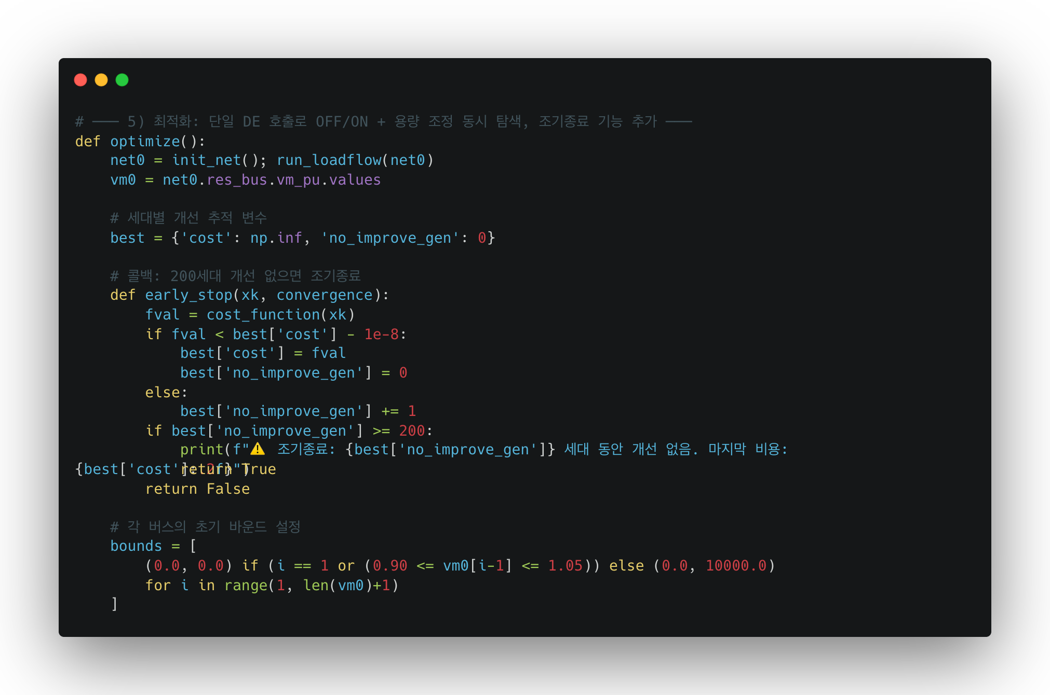
최적해 찾기 – Python CODE 구현 (DE 알고리즘-OPTIMIZE1)
Input이 없는 함수로써 최적해 실행단
개선여부를 저장하고 넘겨주는 변수
Local Minimum에 빠졌을 때 조기종료
각 버스의 커패시터 설치조건 설정

Slide 17
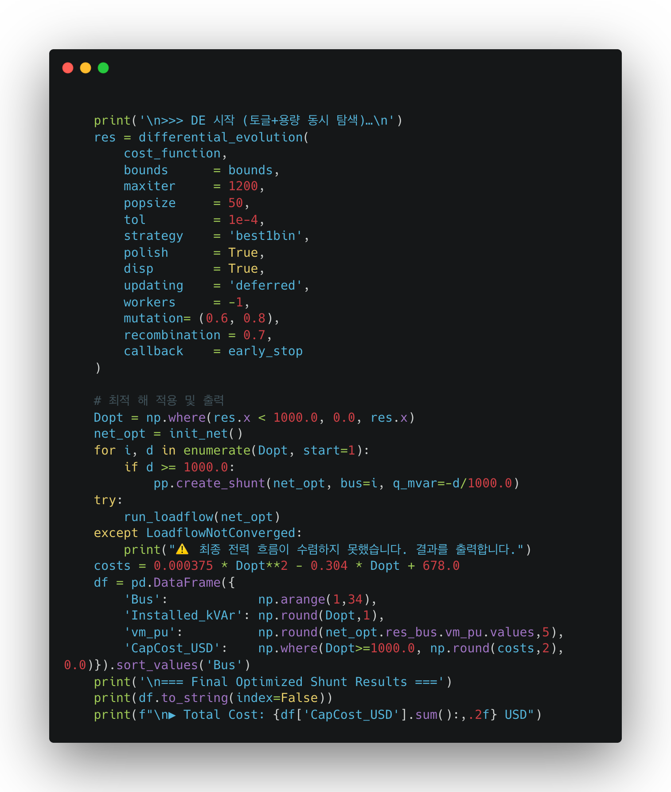
최적해 찾기 – Python CODE 구현 (DE 알고리즘-OPTIMIZE2)
DE 모델 탐색 Parameter와 함께 최적화 실행단
계산한 최적해 적용 및 해석단
결과 출력단

Slide 18
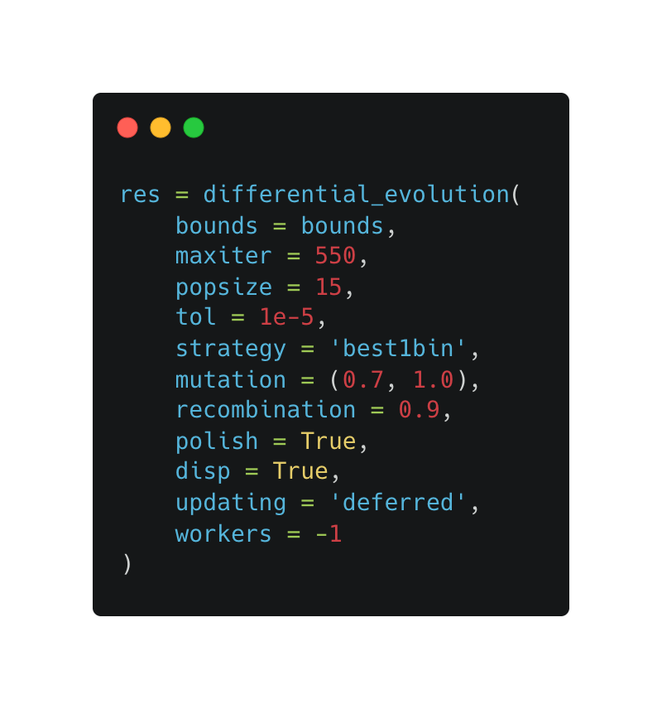
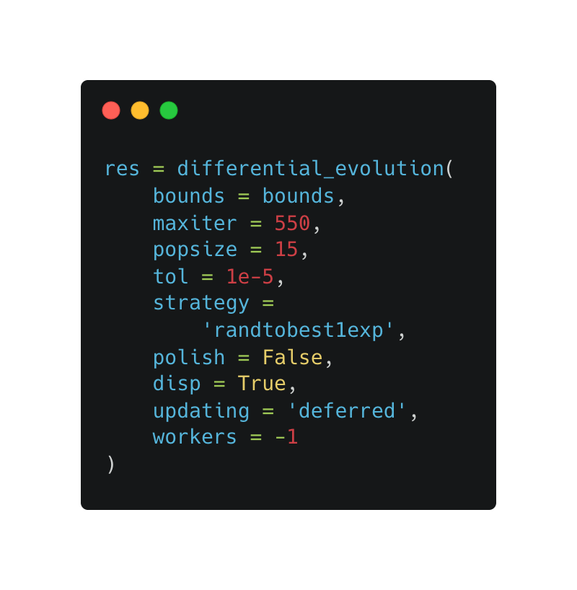
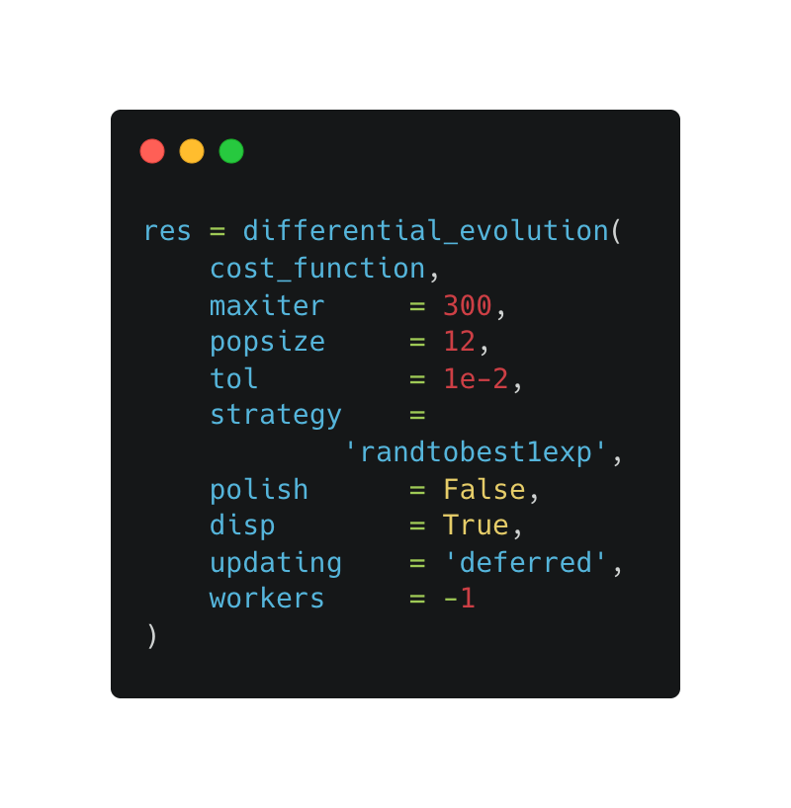
최적해 찾기 – Python DE 알고리즘 결과 분석 (파라미터 중심)
Total Cost: 50,726.93 USD
Total Cost: 4,692.27 USD
Total Cost: 4,496.47 USD
BUS | 커패시터 | 비용
너무 큰 비용
BUS | 커패시터 | 비용
17 | 1298.2 | 915.32
18 | 1698.4 | 1243.4
29 | 1215.2 | 826.26
31 | 1157.7 | 828.26
33 | 1182.6 | 842.93
BUS | 커패시터 | 비용
15 | 1046.4 | 770.52
16 | 1028.4 | 761.98
18 | 1459.6 | 1033.16
32 | 1361 | 958.84
33 | 1379.1 | 971.97

Slide 19
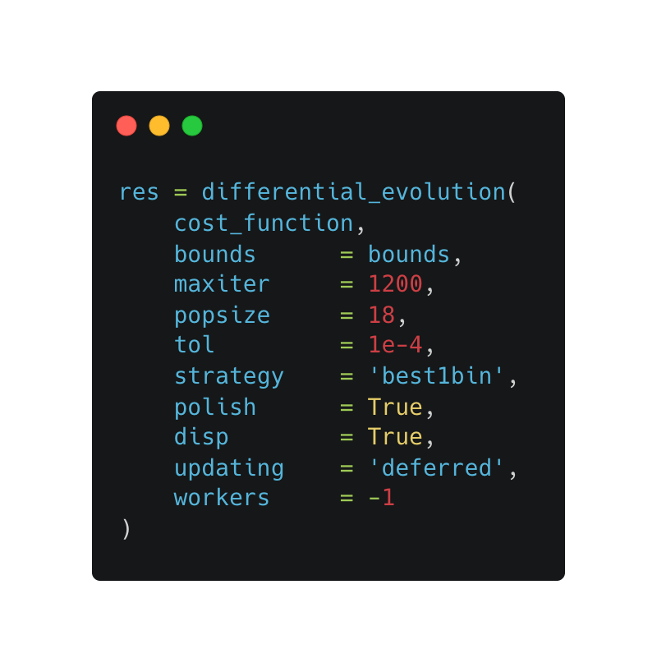
최적해 찾기 – Python DE 알고리즘 결과와 분석
100번이 넘는 시도 중 최적해
커패시터 설치 위치 탐색성능 좋음
0.9pu라는 특정 목표에 빠른 수렴
파이썬 자체의 빠른 연산속도
그 러 나
0.9pu~1.05pu 라는 연속적인 안정조건을 만족하며 목적함수(커패시터 총 설치비용)을 최저로 만드는 데에는 어려움이 있었음
Total Cost: 4,273.06 USD
BUS | 커패시터 | 비용
15 | 1615.5 | 1165.55
17 | 1544.8 0 | 1103.30
32 | 1427.3 0 | 1008.04
33 | 1411.7 | 996.17
GA

Slide 20
최적해 찾기 – Python 알고리즘 적용 및 결과
GA
Gen 189: min -174493.56, avg -129433.38, cap cost 6362.88
⚠️ 100 세대 연속 개선 없어 조기종료 at gen 189
=== GA 최적화 결과 ===
Bus Installed_kVAr vm_pu CapCost_USD
1 0.0 1.00000 0.00
2 0.0 0.99582 0.00
3 0.0 0.97626 0.00
4 0.0 0.96636 0.00
5 0.0 0.95666 0.00
6 0.0 0.93475 0.00
7 0.0 0.93245 0.00
8 0.0 0.91745 0.00
9 0.0 0.91141 0.00
10 0.0 0.90617 0.00
11 0.0 0.90515 0.00
12 0.0 0.90343 0.00
13 0.0 0.90000 0.00
14 0.0 0.90032 0.00
15 0.0 0.90096 0.00
16 0.0 0.90180 0.00
17 3176.7 0.90810 3496.48
18 0.0 0.90717 0.00
19 0.0 0.99501 0.00
20 0.0 0.98952 0.00
21 0.0 0.98844 0.00
22 0.0 0.98747 0.00
23 0.0 0.97071 0.00
24 0.0 0.96037 0.00
25 0.0 0.95522 0.00
26 0.0 0.93225 0.00
27 0.0 0.92895 0.00
28 0.0 0.91562 0.00
29 0.0 0.90619 0.00
30 0.0 0.90189 0.00
31 0.0 0.90009 0.00
32 2854.8 0.90044 2866.41
33 0.0 0.90000 0.00
커패시터 분할 / Total Cost: 4298.67 USD
17번, 32번 위치

Slide 21
최적해 찾기 – Python 결론
결론
위치 추정에서 강점
빠른 속도
MATLAB GA 분석 시 전압강하가 심한 계통 하단에 커패시터 배치가 유리
커패시터를 배치한 branch에만 보상X
다른 branch에도 보상 가능
DE의 한계 -> MATLAB 분석 시 GA 적용

Slide 22
최적해 찾기 MATLAB
GA Algorithm, 분석

Slide 23
최적해 찾기 – MATLAB GA방식 장점
유전 알고리즘(GA)의 장점
다목적 최적화 : 선형성, 연속성, 미분 가능성 등 문제의 제약에
크게 구애받지 않고 다양하고 복잡한 유형의
최적화 문제를 해결
2) 전역 최적해 탐색 : 지역 최적해에 갇히지 않고, 넓은 탐색 공간에서
전역 최적해를 찾을 가능성이 높음
따라서 MATLAB에서는 GA 방식을 이용

Slide 24
최적해 찾기 – MATLAB - SIMULINK 연결
power_loadflow(model_name, 'noupdate’)
1) 지정된 Simulink 전기 모델(model_name)에 대해 조류 계산을 실행
(즉, 전력 흐름 시뮬레이션을 수행)
2) 전력 시스템의 현재 구성에 대한 안정 상태의 전기적 조건을 계산
(예: 모선 전압, 선로 전류, 전력 손실 등)
3) 이 계산을 수행할 때 조류 계산 결과에 따라 Simulink 모델의 블록
파라미터들을 자동으로 변경하지 않음
GA 목적 함수 내에서 캐패시터 값을 반복적으로 설정하고,
그 설정의 결과를 측정하기만 하고 싶을 때 중요함

Slide 25
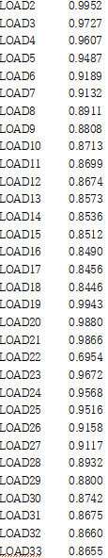
최적해 찾기 – MATLAB 분석 신뢰도
V_LF (pu)
0.9953
0.9728
0.9607
0.9487
0.919
0.9133
0.8911
0.8808
0.8713
0.8699
0.8674
0.8574
0.8536
0.8513
0.849
0.8457
0.8447
0.9945
0.989
0.9879
0.9869
0.9672
0.9568
0.9516
0.9159
0.9117
0.8933
0.88
0.8742
0.8675
0.866
0.8656
전력조류가
같게 계산됨을
확인 가능

Slide 26
최적해 찾기 – MATLAB GA방식
유전 알고리즘(GA) 설정 시작
options = optimoptions('ga’);
유전 알고리즘 실행을 위한 기본 설정(옵션) 객체 생성
GA 작동 방식을 정의하는 '지침서' 준비 단계
최고의 해' 보존 전략
options.EliteCount = ceil(0.05 * options.PopulationSize);
매 세대 가장 우수한 상위 5% 개체는 변화 없이 다음 세대로 보존.
이미 찾은 좋은 해를 보호하여 성능 퇴보 방지.
새로운 해 탐색 & 다양성 확보
options.CrossoverFraction = 0.8;
options.MutationFcn = @mutationadaptfeasible;
교차 : 부모 해의 특성을 조합해 새로운 해 생성하여 새로운 가능성 탐색
돌연변이 : 무작위 변화로 다양성 확보, 지역 최적화 탈출

Slide 27
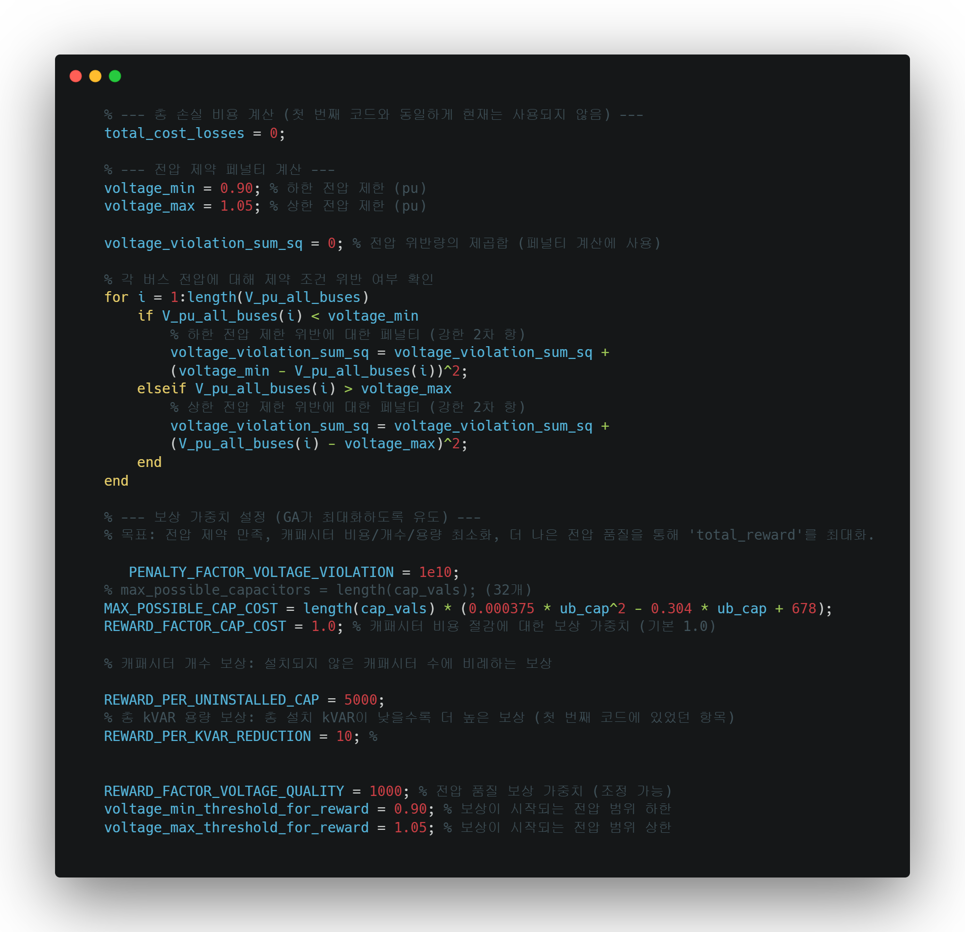
최적해 찾기 – MATLAB(손실함수 준비단계)
허용 전압(PU)의 범위 설정
각 버스 전압들의 제약 조건
위반 여부 확인
손실함수에서 사용할
PENALTY와 REWARD를 설정

Slide 28
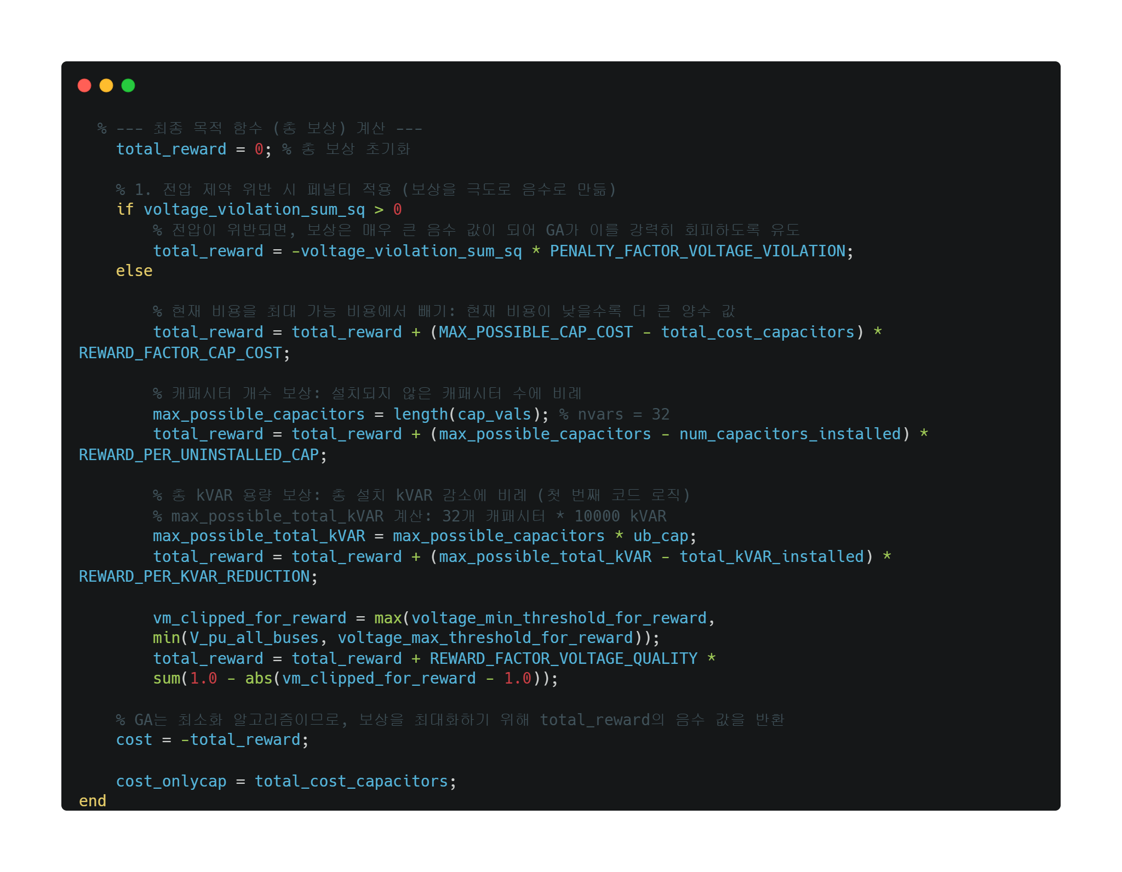
최적해 찾기 –MATLAB(손실함수)
전압이 범위 밖이면 보상을
매우 큰 음수로 만들기
각 버스의 전압이 범위 내라면
설정한 PENALTY와 REWARD로 조정
손실에 전체 보상 음수화 후 대입

Slide 29
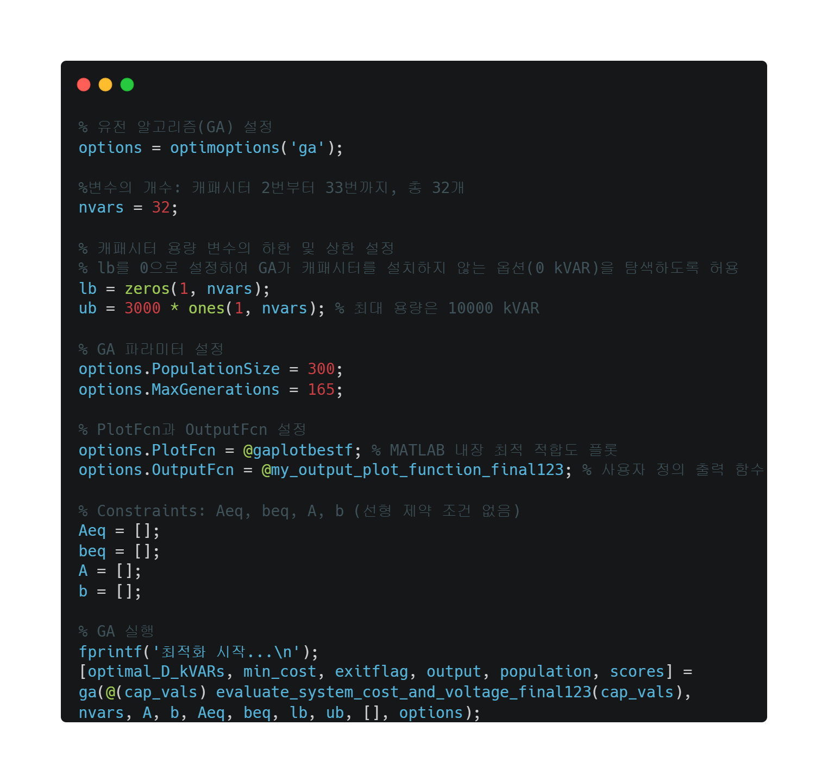
최적해 찾기 –MATLAB(손실함수)
GA 파라미터 설정
GA 실행

Slide 30
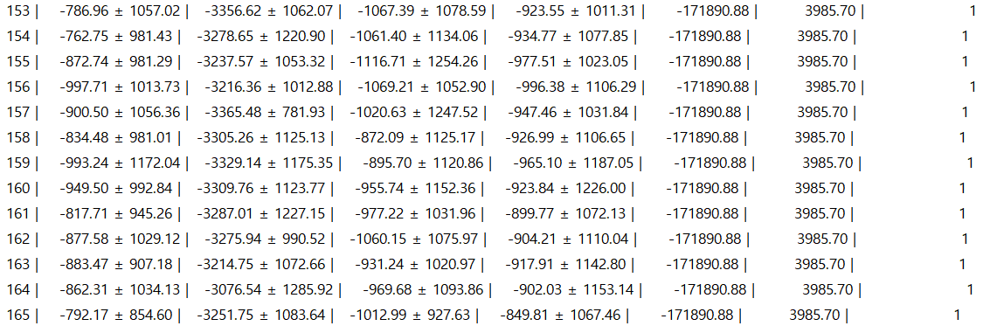
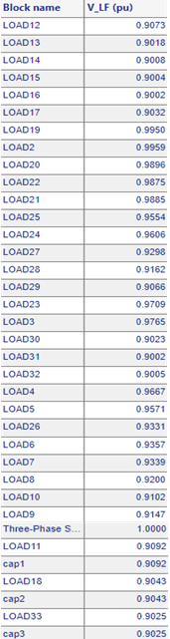
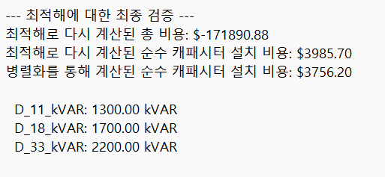
최적해 찾기 – MATLAB 32cap결과 분석
165세대까지 최적화 시킨 결과

Slide 31
최적해 찾기
MATLAB, PYTHON의 결과를 조합하여

Slide 32
커패시터 설치 위치 한정
매트랩과 파이썬의 결과 종합
커패시터를 설치할 수 있는 bus 위치를
17,18,32,33bus로 한정하여 다시 GA 적용

Slide 33
BUS17 BUS18 BUS32 BUS33 中 1개 4C1
1개 Bus에만 커패시터를 단 경우
커패시터를 단 Bus의 전압이 1.05pu가 되도록 높은 용량을 설치하더라도
다른 Bus의 전압이 0.90 미만에 그침

Slide 34
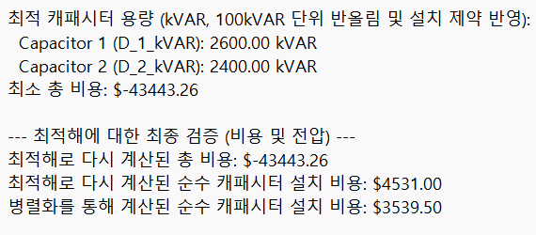
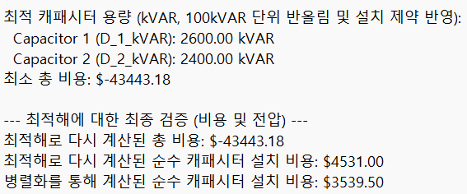
BUS17 BUS18 BUS32 BUS33 중 2개 4C2
BUS17 BUS32
$3539.50
BUS17 BUS33
$3539.50
BUS17 BUS18
불가능
749 x 5 = 3745$ 이므로 캐패시터를 5개 이상 설치하면 반드시 3745$ 이상의 값을 갖음
2개로 했을 때 현재 최솟값이 $ 3539.50 이므로 5개 부터는 분석할 필요X

Slide 35
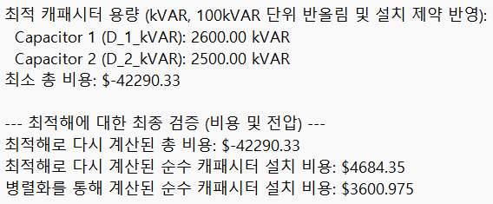
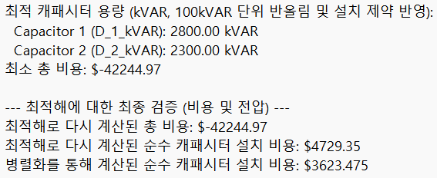
BUS17 BUS18 BUS32 BUS33 중 3개 4C2
BUS18 BUS32
$3600.975
BUS18 BUS33
$3623.475
BUS32 BUS33
불가능

Slide 36
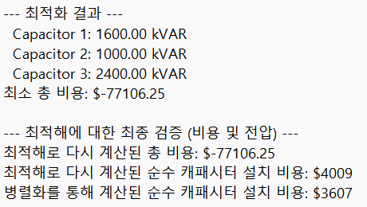
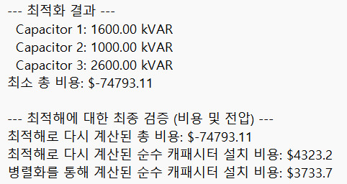
BUS17 BUS18 BUS32 BUS33 중 3개 4C3
BUS17 BUS18 BUS32
$3607
BUS17 BUS18 BUS33
$3733.7

Slide 37
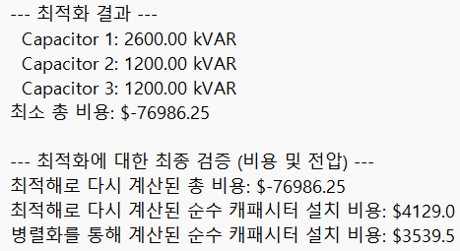
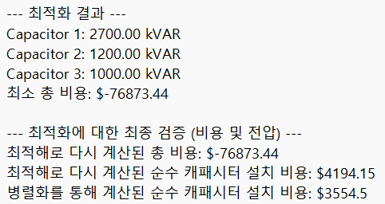
BUS17 BUS18 BUS32 BUS33 중 3개 4C3
BUS17 BUS32 BUS33
$3539.50
BUS18 BUS32 BUS33
$3554.50

Slide 38
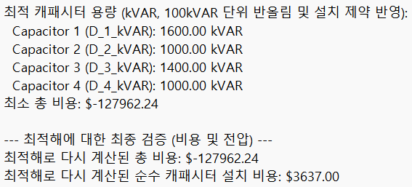
BUS17 BUS18 BUS32 BUS33 중 4개 4C4
BUS17 BUS18 BUS32 BUS33
$3637

Slide 39
결론
MATLAB, Python ..

Slide 40
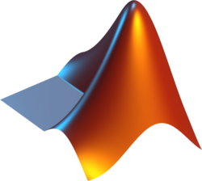

프로젝트 과정
최적 용량
및
위치 선정

Slide 41
결론
<우리가 도출한 최적의 커패시터 위치와 용량>
17번BUS: 2600kvar
32번BUS: 1200kvar
33번BUS: 1200kvar
이 과정에서 선택한 BUS들은 전압민감도 그래프의 결과와 완벽하게 일치하지 않지만, 전압 보상 효과와 설치 비용을 종합적으로 고려한 결과로, 경제성과 기술적 타당성을 모두 만족하는 최적의 해로
판단된다.

Slide 42
결론
본 프로젝트는 Python과 MATLAB 기반의 최적화 기법(DE, GA)을 활용해 커패시터의 설치 위치와 용량에 대한 최적 해를 도출하였다.
특히 전압 안정도와 설치 비용 간의 균형을 동시에 달성함으로써, 기술적 효율성과 경제적 실현 가능성을 모두 만족하는 결과를 얻었다.

Slide 43
감사합니다

